Slide 1

1、关注微信公众号，进入统一冰红茶挑战游戏
2、统一冰红茶界面内容：线下公告+线上游戏进入
菜单
3、总共4个任务，用户需要依次挑战任务
4、每个任务只计第一次成绩，之后可进行无限次
玩，但不刷新排行榜成绩
5、每个挑战任务完成后弹出该关卡成绩窗口，成
绩显示S、A、B、C、D、E六个等级，并且自
动进入下一关卡挑战任务
6、顾客可以随时进入游戏查看总成绩排名
7、在一轮活动周期结束后，游戏成绩排名第一的
消费者获得终极大奖
8、游戏总排名显示：微信昵称+每个闯关卡时间+
总时间(用时最少排最前)
整个游戏规则+奖品简介
1、疯狂点点点
2、就爱找”茶”
3、统一连连看
4、狂热冰红茶
查看排行榜
Notes:
1 这四个游戏是用户自己分别点击进入？如果用户点击了第二个，是否第二个结束后就按照3>4>1的过程跳转？
答：必须依次挑战，第一任务挑战成功，才可以进入第二任务挑战。。依次类推
2 活动的周期是多少？需要有后台可以设置么？
答：活动周期目前一个月，不需要后台公布数据，直接由系统进行统一数据（类似闹元宵猜灯谜排行榜）
3 进来后应该可以看到自己是否玩过了，并且离开下一个周期的时间
答：进来之后
4. 游戏需要有音乐或者声音效果嘛？
答：需要按键音效
5. 建议可以让用户玩2-3次，系统选一次最好的成绩（因为第一次用户可能还不知道要怎么去玩）
答：因为每次任务都需要达到要求才能算挑战通过，否则可以重新挑战。

Slide 2
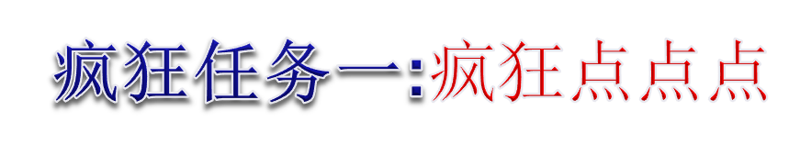
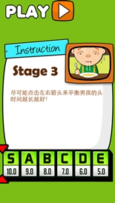
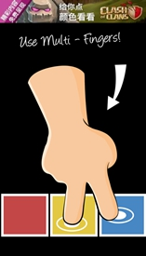

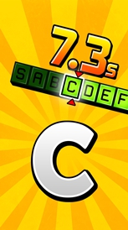



第一张
第二张
第三张
第四张
1、用户在极限时间内点击冰红茶
2、必须完成点击32次，当用户点击不到32次或多余32次，点击确定时，
提醒用户挑战失败，需要重新挑战；
3、根据用户用时进行评分等级
4、S级：4.0~6.0S，A级：6.1~7.0S，B级：7.1~8.0S，
C级：8.1~9.0S，D级：9.1-10.0S，E级：10.1S以上
5、最后成绩显示等级+时间，如第四张图
Notes:
第二张图是什么？
答：动画示意图，引导用户点击
2. 用户点击哪里（建议点击冰红茶的瓶身）？点击需要有一个动画效果吗？
答：会有两个点击按钮，用户可以同时点击按钮，无需做动画效果
3. 计算时间是从用户点击第一次，一直到用户点击确定？
答：是的
4. 游戏页面需要有一个计时器嘛？
答：第三张图中需要计时器
5. 第一张图，是点击play然后开始？
答：是的
6. 挑战失败的图？上面需要显示什么信息？如果挑战失败，用户可以放弃这个游戏？
答：显示挑战失败，请重新进行挑战。 不能放弃，必须挑战完成这个任务。

Slide 3
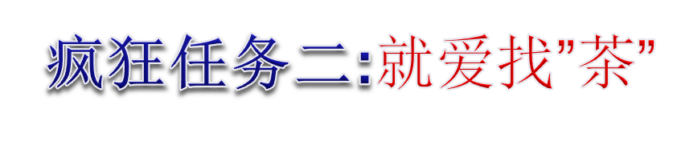
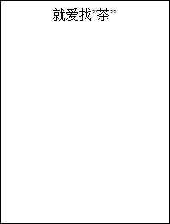
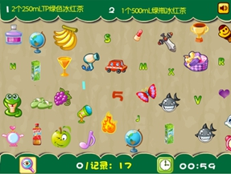
游戏简介+玩法+评分标准
第一张
1、根据指定物品名称及数量，在极短时间内找出；
2、提示：2个250mLTP红色冰红茶+3个2L冰红茶+2个250ML罐装冰红茶+2个500mL绿色冰红茶；
3、当用户找完之后，点击确定，若找错，提示用户挑战失败，需要重新挑战；
4、根据用户用时进行评分等级
5、S级：1.0~9.0S，A级：9.1~11.0S，B级：11.1~13.0S，
C级：13.1~15.0S，D级：15.1-17.0S，E级：17.1S以上
6、最后成绩显示等级+时间
Notes:
这个页面是横的，应该是竖的吧？
答：页面会设计成650*1125像素，物品布局好。
是否考虑过一些小屏幕的手机对这个游戏的可玩性？
答：布局物品数量不会太多。大概是4*4格局
3. 用户点击正确是否有提示？建议可以在边缘给出需要寻找的红茶的图，点击正确后，就会有效果
答：无需提示，用户找完之后自行点击 确认键。 提示会以文字+图标进行提示

Slide 4
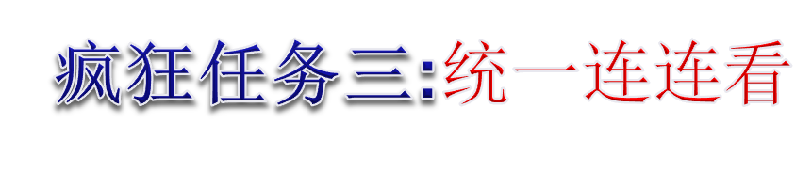
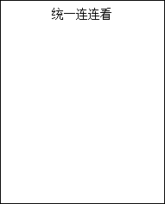
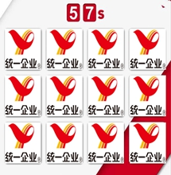
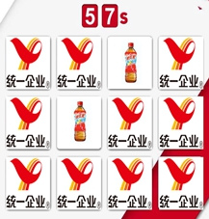
游戏简介+玩法+评分标准
第一张
第二张
1、用户挑战游戏，找到两两相同物品进行消除；
2、游戏内容：有7种统一冰红茶饮品+1种统一冰红茶代言人logo；如 图三
3、根据用户用时进行评分等级
4、S级：1.0~5.0S，A级：5.1~8.0S，B级：8.1~11.0S，
C级：11.1~14.0S，D级：14.1-17.0S，E级：17.1S以上
5、最后成绩显示等级+时间
Notes:
这个游戏是连连看？还是翻牌？
答：翻盘消除模式
2. 建议做成翻牌，就是翻到同样的就保留，不一样的就翻回去
答：同上

Slide 5
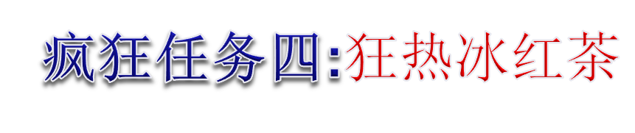

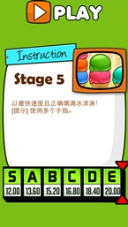

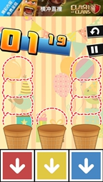
游戏简介+玩法+评分标准
第一张
第二张
第三张
1、用户挑战游戏，在极限时间内，完成灌装冰红茶，类似第三张图
2、游戏内容：下面摆放三种不同大小的冰红茶，用户点击按钮进行装瓶(三种瓶1L/2.5L/4L,点击一次装500ml冰红茶)
3、当用户装完之后，点击确定，若多装或少装，提示用户挑战失败，需要重新挑战；
4、根据用户用时进行评分等级
5、S级：1.0~5.0S， A级：5.1~8.0S，B级：8.1~11.0S，
C：11.1~14.0S，D级：14.1-17.0S，E级：17.1S以上
6、最后成绩显示等级+时间
Notes:
同样，这个游戏的第二张图是做什么的
答：同任务一
2. 感觉上这个游戏有问题，太简单了，不是很有趣，可以做成类似接啤酒的游戏。不同的人点不同的大小，
然后需要快速装满，并且放到相应的座位上。客人等待的时间久了，会离开，扣得分
答：因总成绩是统计整个游戏的，所以游戏太复杂，考虑用户玩游戏程度，包括奖品的吸引力。

